Slide 1
자연어처리 기말 프로젝트
Universal Career-Path Navigator
자소서 한 장으로
직무 도메인 판정&직무·연구실 추천
16
직무 도메인 범용 분류
7-way
Ablation + 95% CI 평가
90.5%
SBERT Hybrid 정확도
29건
실제 자소서 홀드아웃
5조 팀장: 이준구 / 팀원: 손인선 · 윤재웅
Notes:
[0:00~0:30]
안녕하세요 5조 자연어처리 기말 프로젝트 Career-Path Navigator 발표를 시작하겠습니다.
저희 시스템을 한 줄로 요약하면 자소서 한 장을 올리면 어떤 직무에 맞는지 판정하고, 직무와 연구실을 근거와 함께 추천해 주는 NLP 시스템입니다.

Slide 2
Problem Definition
“내가 어떤 직무에 맞는 사람일까?”
적합성을 본인도 설명하기 어렵다
우리의 재정의
입력 텍스트의 특성이 답하게 한다
1 자소서 텍스트 입력 (PDF·TXT·MD)
2 NLP로 16개 도메인 중 적합 도메인 판정
3 판정 근거와 함께 직무·연구실 추천
“내 경험에 맞는 직무·연구실은 어디일까?”
수백 개 선택지를 하나씩 찾아보는 탐색 비용
목표는 점수만 주는 것이 아니라 근거를 함께 보여주는 설명 가능한 추천입니다.
어떤 키워드가, 어떤 유사도가 판정을 만들었는지 Audit Panel로 공개
Career-Path Navigator
02 / 13
Notes:
[0:30~1:30]
취업이나 진학을 준비할 때 누구나 두 가지 고민을 합니다. 첫번째는 "내가 어떤 직무에 맞는 사람일까"라는 고민과 ,두번째로는 학과 특성상 대학원 진학을 많이 고민하는데 ＂내 경험에 맞는 직무나 연구실은 어디일까＂라는 고민입니다. 대부분의 학생들은 자신의 적합성을 잘 모르고 직무 및 연구실의 선택지가 수백 개라 하나씩 찾아보는 비용이 큽니다.
이 부분을 문제로 정의하고 사람이 아니라 입력 텍스트가 답하게 하자. 라는 모토로 프로젝트를 진행했습니다. 자소서 텍스트를 넣으면, NLP가 16개 도메인 중 적합한 곳을 판정하고, 판정 근거와 함께 직무·연구실을 추천합니다.
여기서 중요한 것은 점수만 던져주는 것이 아니라, 어떤 키워드와 어떤 유사도가 그 판정을 만들었는지 근거를 함께 보여주는 설명 가능한 추천입니다.

Slide 3
General Purpose — 16개 직무 도메인
특정 개인·직군에 묶이지 않고 입력 텍스트 특성으로 판단 · 활용: 취업 준비 / 자소서 점검 / 연구실 탐색 / 직무 전환
공학
데이터
기획
연구
관리
행정
경제·금융
경영
간호·보건
자연과학
인문사회
예술·디자인
제조·생산
에너지·발전
항공·우주
미디어·콘텐츠
Career-Path Navigator
03 / 13
Notes:
[1:30~2:10]
다음은 16개의 대상 도메인입니다. 공학, 데이터 같은 IT 직군뿐만이 아니라 간호·보건, 예술·디자인, 항공·우주까지 총 16개 직무 도메인을 다룹니다.
특정 개인이나 직군에 맞춘 시스템이 아니라, 입력된 텍스트의 특성만으로 판단하는 범용 시스템이고 같은 코드와 같은 사전 구조에서 도메인만 추가하면 확장할 수 있다는 점이 있습니다.

Slide 4
Pipeline
입력
PDF / TXT / MD 업로드
pdf.js 텍스트 추출
▼
전처리
한국어 문장 분리 · 정규화 · 불용어 처리
자체 문장 경계 규칙
▼
분류
4개 분류기 — 키워드 · BoN · SBERT · 학습헤드
브라우저 실시간 SBERT (Transformers.js, 384-d)
▼
결합
Hybrid 결합 = 키워드 0.45 + 의미 0.55
sweep 실험으로 검증한 가중치
▼
출력
도메인 판정 + 직무·연구실 추천 + 근거 제시
Audit Panel · Mind-Map
Career-Path Navigator
04 / 13
Notes:
[2:10~3:10]
전체 파이프라인입니다. PDF나 텍스트 파일을 올리면 pdf.js로 텍스트를 추출하고, 한국어 문장 분리·정규화·불용어 처리를 거칩니다.
키워드, Bag-of-N-grams, SBERT, 학습 헤드 — 네 가지 분류기가 같은 텍스트를 각자 분석하고, 그 결과를 키워드 0.45 + 의미 0.55로 하이브리드 결합해 최종 도메인을 판정합니다. 추론 과정 및 SBERT 임베딩도 브라우저에서 실시간 계산됩니다.

Slide 5
분류 방법 — 단계적 고도화
방법 | 원리 | 합성 정확도 | 한계
① 키워드 (Baseline) | 600+ 도메인 사전 매칭 | 86.9% | 단어 의미·맥락 모름
② BoN 코사인 | 음절 2~3-gram 빈도 벡터 | Hybrid 89.3% | 어휘 겹침만 봄
③ SBERT 코사인 | MiniLM-L12 384-d 의미 임베딩 | 78.6% (단독) | 한국어 특화 아님
SBERT 단독(78.6%)이 키워드(86.9%)보다 낮다
키워드는 전문 용어를 정확히 잡고, SBERT는 맥락을 잡는다. 약점이 서로 다르다 → Hybrid
Career-Path Navigator
05 / 13
Notes:
[3:10~4:20]
먼저 베이스라인인 키워드 방식입니다. 600개 이상의 도메인 사전을 매칭해서 86.9%가 나옵니다. 단순하지만 단어의 의미나 맥락은 모른다는 단점이 있습니다.
둘째, BoN 코사인으로 음절 2~3그램 빈도 벡터로 유사도를 재고, 하이브리드로 묶으면 89.3%의 정확도를 보입니다. 하지만 어휘가 겹치는지만 봅니다.
셋째, SBERT 코사인으고 384차원 의미 임베딩으로 맥락을 봅니다. 여기서 발견한 점으로 SBERT 단독은 78.6%로, 오히려 키워드보다 낮습니다. 다국어 범용 모델이라 한국어 전문 용어에 약하기 때문입니다.
그러므로 키워드는 전문 용어를 정확히 잡고, SBERT는 맥락을 잡습니다. 약점이 서로 다르기에 저희는 하이브리드 방법을 사용해야겠다고 결론을 내렸습니다..

Slide 6
Hybrid 결합
최종 점수 = 키워드 × 0.45 + SBERT × 0.55
90.5%
86.9%
78.6%
서로 다른 약점을 보완
전문 용어(키워드) + 문맥 의미(SBERT) → 단독 최고치 대비 +3.6%p
가중치 0.45는 임의값이 아니다
0→1 전 구간 sweep: 0.3~0.9에서 정확도 차이가 없는것 확인
→ 특정 값에 과적합되지 않은 안정 구간 내 선택
키워드
SBERT
Hybrid
합성 평가셋 84개 기준 · 축 60~95% 구간
Career-Path Navigator
06 / 13
Notes:
[4:20~5:20]
두 점수를 각각 정규화한 뒤 키워드 0.45, SBERT 0.55로 합칩니다. 오른쪽 차트를 보시면, 키워드 단독 86.9, SBERT 단독 78.6인데 결합하면 90.5%로로 각 단독보다 높습니다. 서로의 약점을 보완한다는 가설을 수치로 확인해 옳다라는것을 확인했습니다.
가중치 0.45가 값은 임의로 설정한 값이 아닌, 0부터 1까지 전 구간을 스윕해 본 결과 0.3에서 0.9 사이가 모두 비슷한 정확도를 보였기에 중간값인 0.45를 사용했습니다. 특정 값에 과적합된 게 아니라 안정 구간 안의 선택임을 민감도 분석으로 확인했습니다.

Slide 7
Train Head — frozen SBERT 위 지도학습
① 표준화 StandardScaler — 차원별 스케일 정렬
같은 조건, 알고리즘만 교체
LogReg 79.8%
vs
MLP(은닉128) 67.9%
② 클래스 가중 class_weight='balanced' — 소수 도메인 보호
③ nested LOOCV 바깥 LOOCV × 안쪽 CV — 누수 없는 C 선택
클래스당 5개 소규모 → 선형이 승
배포도 LogReg — 브라우저 W·x+b 추론과 호환
nested LOOCV 정확도 42.6% → 76.5% → 79.8%
(초기 → 고도화 3종 → 평가셋 균형화)
Career-Path Navigator
07 / 13
Notes:
[5:20~6:30]
여기까지는 학습이 없는 방법이었고, 이제 지도학습 부분입니다. Frozen SBERT 임베딩 위에 로지스틱 회귀 분류 헤드를 학습시켰습니다.
세 가지 방법을 사용했습니다. 첫번째는 표준화, 두번째는 소수 도메인을 보호하는 클래스 가중, 세번째로는 nested LOOCV — 바깥 LOOCV와 안쪽 CV를 분리해 하이퍼파라미터 선택까지 평가했습니다. 그 결과 초기 42.6%에서 79.8%까지 정확도를 올렸습니다.
오른쪽이 알고리즘 비교 실험입니다. 같은 조건에서 비선형 MLP로 바꿔봤더니 67.9%로 오히려 떨어졌습니다. 클래스당 5개뿐인 소규모 데이터에서는 선형이 낫다는 것을 실험으로 확인했고, 대시보드 형태로 구현해 배포 브라우저의 선형 추론과 호환되는 로지스틱 리그레션으로 결정했습니다.

Slide 8
Dataset Card — 균형 · 난이도 · 단일 출처
84
평가셋 (16개 도메인 × 5 균형)
30
실제 자소서 PDF
130
사전계산 SBERT 임베딩
600+
도메인 키워드 사전
평가셋 구성 — 쉬운 문장만 넣지 않았다
61
11
8
■ synthetic 61 ■ lexical_gap 11 — 키워드 없이 의미로만 판단 ■ stress_test 8 — 도메인 혼재 ■ negative 4
함정 샘플 · 기권 설계 — 직무 정보 없는 negative control 4개는 '증거 부족 → 기권'이 정답
억지로 한 도메인을 단정하지 않고 모르면 기권 — Coverage < 100%는 결함이 아니라 의도된 안전장치
Career-Path Navigator
08 / 13
Notes:
[6:30~7:30]
평가 데이터입니다. 평가셋은 16개 도메인 각 5개씩, 균형 잡힌 84개입니다. 그리고 실제 자소서 PDF 30개를 홀드아웃 용도로 별도 확보했습니다.
가운데 막대가 평가셋 구성인데, 쉬운 문장만 넣지 않았습니다. 키워드 없이 의미로만 판단해야 하는 lexical_gap 11개, 여러 도메인이 섞인 stress_test 8개를 일부러 포함해 난이도를 높였습니다.
또한 일부러 넣은 함정 샘플이 있는데 "주말에 산책과 독서를 좋아한다" 같은, 어떤 직무 정보도 없는 negative control 4개를 포함했습니다. 이 경우 정답은 어느 도메인을 찍는 게 아니라 증거가 부족하면 기권하는 것입니다. 억지로 한 도메인을 단정하는 시스템보다, 모르면 모른다고 말하는 시스템이 사용자에게 더 안전하기 때문입니다. 그래서 뒤에 나올
Coverage가 100%가 아닌 것도 결함이 아니라 의도된 설계입니다.

Slide 9
7-way Ablation — 같은 조건, 7가지 방법
방법 | Accuracy | 95% CI | Macro F1 | Coverage
Keyword-only | 86.9% | [79.8, 94.0] | 87.4% | 89.3%
BoN Hybrid | 89.3% | [82.1, 95.2] | 89.4% | 91.7%
SBERT-only | 78.6% | [69.0, 86.9] | 79.5% | 89.3%
SBERT Hybrid ★ | 90.5% | [83.3, 96.4] | 90.7% | 91.7%
SBERT Hybrid + Threshold | 90.5% | [83.3, 96.4] | 90.7% | 91.7%
Learned Head (LOOCV) | 79.8% | [70.2, 86.9] | 78.6% | 100%
Learned Head Hybrid (참고) | 92.9% | [86.9, 97.6] | 89.7% | 100%
부트스트랩 2,000회 · 시드 고정으로 재현 가능 · 서비스 기본값 = SBERT Hybrid 90.5%
Career-Path Navigator
09 / 13
Notes:
종합 평가 결과입니다. 일곱 가지 방법을 동일 조건에서 비교했고, 표에는 네 개의 지표가 있습니다 — Accuracy, 95% 신뢰구간, Macro F1, 그리고 맨 오른쪽 **Coverage**입니다.
노란 행, 저희 서비스 기본값인 **SBERT Hybrid가 정확도 90.5%, Macro F1 90.7%**로 가장 안정적입니다. 맨 아래 Learned Head Hybrid는 92.9%로 더 높지만 full-fit 수치라 참고용으로만 표기했습니다.
여기서 맨 오른쪽 **Coverage** 열을 짚고 가겠습니다. 이 지표는 정확도와 다른 질문에 답하는것인데요 정확도가 ＂답을 낸 것 중 몇 개를 맞혔나＂라면, **Coverage는 애초에 전체 중 몇 퍼센트에 대해 답을 냈나**입니다. 저희 시스템은 증거가 부족하면 도메인을 억지로 찍지 않고 **기권(insufficient)**하기 때문에 Coverage가 100%가 아닙니다. 앞 장에서 보신, 직무 정보가 없는 negative control이 기권이 정답인 사례입니다.
그래서 표에서 학습 헤드만 Coverage가 100%인데, 이건 더 우수해서가 아니라 **학습 헤드에는 기권 장치가 없어 무조건 한 도메인을 출력**하기 때문입니다. 반대로 키워드·SBERT 계열은 모르면 기권해서 90% 안팎이 됩니다. Coverage가 살짝 낮은 건 결함이 아니라, "모르면 모른다고 말하는" 설계가 정상 동작한 결과입니다. 그래서 정확도와 Coverage는 함께 보는것이 중요하다고 생각해서 지표를 뽑아봤습니다.

Slide 10
Evaluation
학습 평가셋과 실제 자소서 29건 gap
90.5% → 72.4%
합성 평가셋 → 실제 자소서 29건 홀드아웃.
단, 실데이터 Macro F1은 SBERT Hybrid 86.4% > 키워드 79.0% — 의미 임베딩 가치는 실데이터에서 더 분명
과대평가 교정
97.1% → 90.5%
평가셋을 68→84개로 키우고 어렵게 만든 결과.
성능 하락이 아니라 쉬운 평가셋이
만든 과대 수치를 걷어낸 수치
Negative results 보고
79.8% → 77.4%
실데이터 PDF를 학습에 추가하자 오히려 하락.
자동 판단으로 미배포 — “데이터 무작정 확대는 답이 아니다”를 실험으로 입증
Career-Path Navigator
10 / 13
Notes:
[8:40~10:00] ★ 핵심 차별점 — 천천히, 또박또박
검증단계입니다.
첫째, 일반화 갭 공개. 합성 평가셋의 90.5%가 실제 자소서 29건에서는 72.4%로 떨어집니다. 다만 실제 자소서 데이터에서 Macro F1은 SBERT Hybrid가 86.4%로 키워드 79.0%를 더 크게 앞서서, 의미 임베딩이 실제 자소서 데이터를 평가할때 유의미 합니다.
둘째, 과대평가 자체 교정. 원래 97.1%였던 수치를, 평가셋을 68개에서 84개로 키우고 어렵게 만들면서 90.5%로 끌어내렸습니다. 성능 하락이 아니라 쉬운 평가셋이 만든 과대수치를 제거했습니다.
셋째, 네거티브 리절트인데요 실데이터 PDF를 학습에 추가하면 좋아질 줄 알았는데 79.8%에서 77.4%로 오히려 떨어졌습니다. 그래서 자동 판단 로직으로 배포에서 제외했습니다.

Slide 11
Limitation & Future work
한계
향후 방향
다국어 범용 SBERT — 한국어 전문어 약함
→
한국어 특화 임베딩(bge-m3-ko) 교체
평가셋 84개 — 통계적 한계는 CI로 보완
→
평가셋 확대 — 학습곡선이 효과를 보장
합성 ↔ 실데이터 일반화 갭 (72.4%)
→
실제 자소서 수집 + 도메인 fine-tuning
추천 풀이 정적 데이터에 고정
→
채용공고 크롤링 — 실시간 직무 매칭
Career-Path Navigator
12 / 13
Notes:
[11:10~11:50] (마지막 슬라이드 → 발표 후 화면 전환)
시연 전에 한계점과 향후 개선방향을 짚어봤습니다.
다국어 범용 SBERT의 한국어 약점은 한국어 특화 임베딩 교체로, 평가셋 84개의 통계적 한계는 평가셋 확대로 ,
합성과 실데이터의 일반화 갭은 실제 자소서 수집과 fine-tuning으로, 그리고 추천 풀이 정적이라는 한계는 채용공고 크롤링 기반 실시간 매칭으로 확장할 계획입니다.
그럼 이제 실제 대시보드를 보여드리겠습니다. (화면 전환)
--- 데모 순서 (11:50~14:10) ---
1. PDF 업로드 → SBERT Live 배지 언급 → 도메인 판정 + 레이더 (1:00)
2. Audit Panel — 근거 키워드·가중치 (0:35)
3. Mind-Map — 직무·연구실 추천, 노드 클릭 (0:30)
4. Classifier Test 탭 — "발표 수치가 라이브로 재계산" (0:15)
마무리 멘트 (14:10~14:30): 네 가지 분류기의 하이브리드, 누수 없는 7-way 평가, 실데이터 홀드아웃과 음성 결과까지 공개하는 정직한 검증으로 만든, 브라우저에서 완결되는 진로 추천 NLP 시스템입니다. 감사합니다.

Slide 12
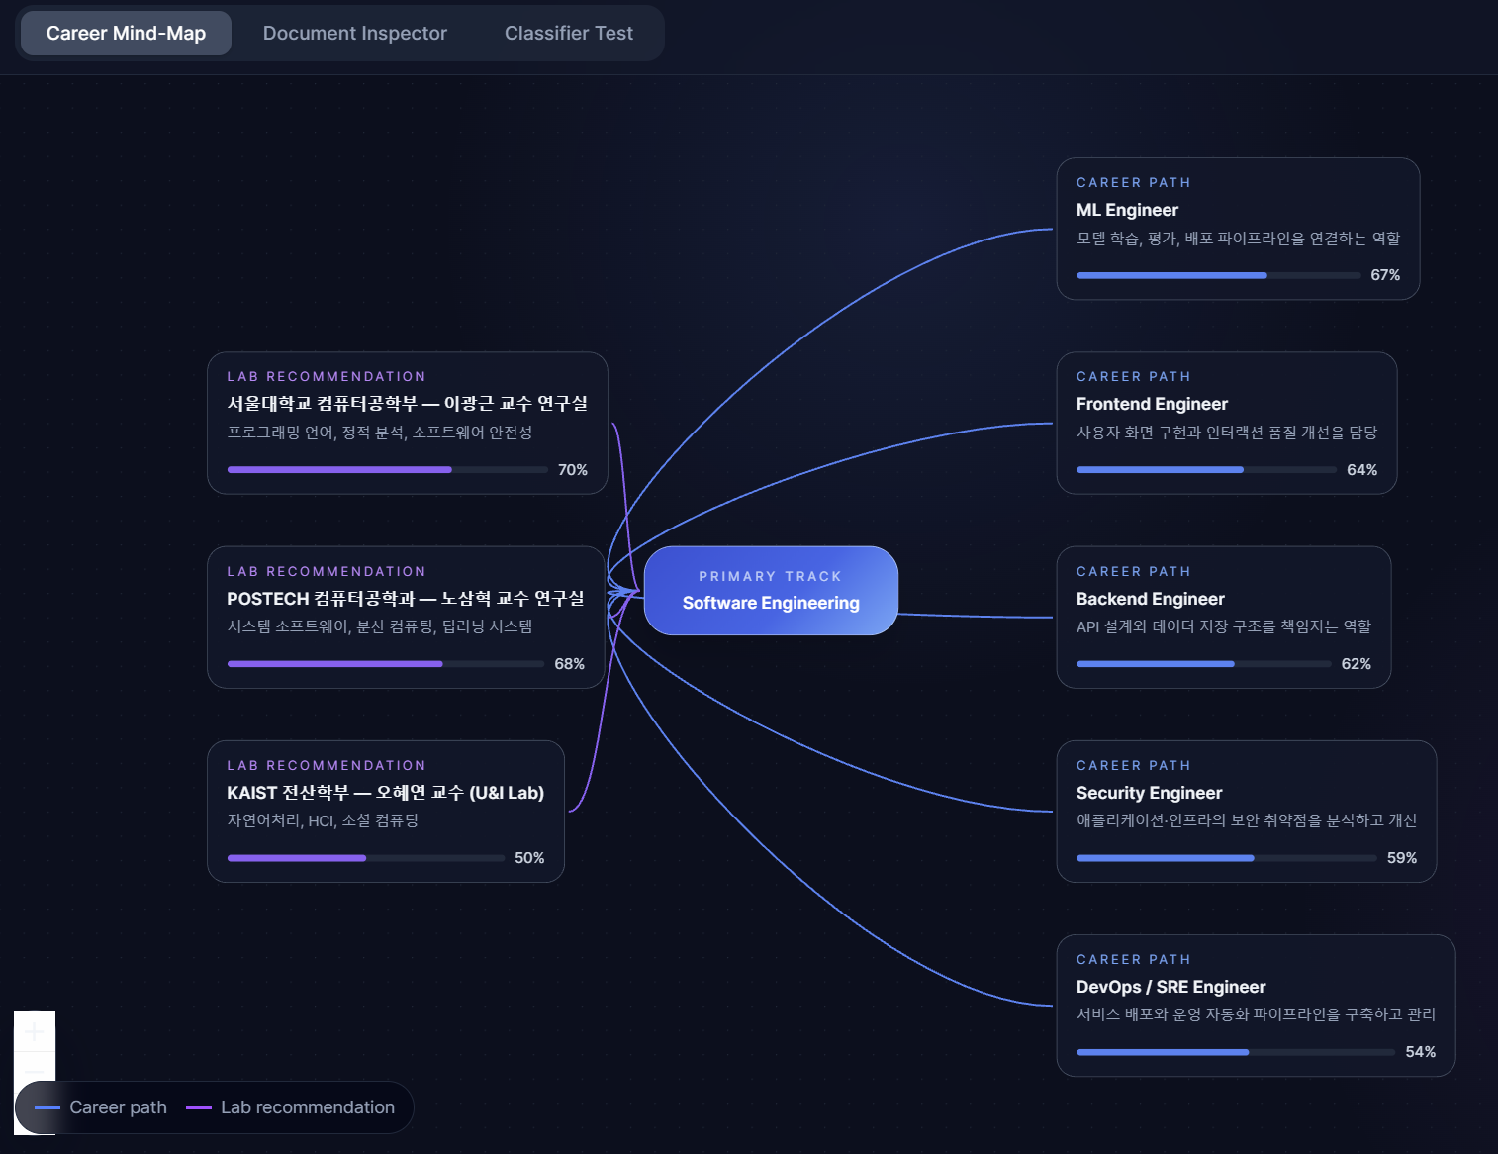
Dashboard
자소서 PDF 업로드
도메인 판정 + 레이더 차트
앱 스크린샷
(분석 결과 화면 캡처를 여기에 배치)
1
Audit Panel
판정 근거 — 키워드·가중치·유사도 공개
2
Career Mind-Map
역량 중심 → 직무·연구실 연결 시각화
3
Career-Path Navigator
11 / 13
Notes:
[10:50~11:10]
지금까지 방법과 수치를 말씀드렸는데 실제 대시보드에서 자소서 업로드, 판정 근거를 보여주는 Audit Panel, 직무·연구실로 이어지는 Mind-Map까지 시연해보겠습니다.

Slide 13
Github repo
Career Path Navigator
Career-Path Navigator
13 / 13
Notes:
[11:10~11:50] (마지막 슬라이드 → 발표 후 화면 전환)
시연 전에 한계점과 향후 개선방향을 짚어봤습니다.
다국어 범용 SBERT의 한국어 약점은 한국어 특화 임베딩 교체로, 평가셋 84개의 통계적 한계는 평가셋 확대로 ,
합성과 실데이터의 일반화 갭은 실제 자소서 수집과 fine-tunin으로, 그리고 추천 풀이 정적이라는 한계는 채용공고 크롤링 기반 실시간 매칭으로 확장할 계획입니다.
그럼 이제 실제 대시보드를 보여드리겠습니다. (화면 전환)
--- 데모 순서 (11:50~14:10) ---
1. PDF 업로드 → SBERT Live 배지 언급 → 도메인 판정 + 레이더 (1:00)
2. Audit Panel — 근거 키워드·가중치 (0:35)
3. Mind-Map — 직무·연구실 추천, 노드 클릭 (0:30)
4. Classifier Test 탭 — "발표 수치가 라이브로 재계산" (0:15)
마무리 멘트 (14:10~14:30): 네 가지 분류기의 하이브리드, 누수 없는 7-way 평가, 실데이터 홀드아웃과 음성 결과까지 공개하는 정직한 검증으로 만든, 브라우저에서 완결되는 진로 추천 NLP 시스템입니다. 감사합니다.

